Slide 1
من أهم فناني عصر الباروك

Slide 2
2 . بيتر بول روبنز 1577ـ 1640
وهو فنان بلجيكي مارس التصوير الديني واستطاع بمواهبه الخارقة أن يثير عواطف الناس ويؤثر في نفوسهم بمنحنياته المتدفقة وألوانه الموزعة خير توزيع وإشكاله ووضعياته غير المألوفة التي تحوي مسحة حماسية ملحمية ، وتتميز شخوصه بالقوة والضخامة وصور الموضوعات الدينية والمشاهد الإنسانية والمناظر الطبيعية إضافة إلى المواضيع الميثولوجية ( الأسطورية ) واهتم بتصوير اكتناز اللحم الأنثوي وملمس البشرة . وكان دبلوماسياً ولكنه يقول إنني فنان ألهو بالسياسة .
أهم عماله :.
لوحة السلم والحرب لوحة الإنزال من الصلب لوحة طعنة الرمح في جنب المسيح

Slide 3
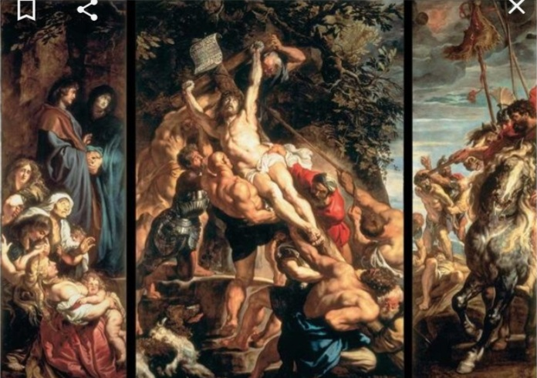
لوحة الإنزال من الصليب

